Slide 1
Základní údaje
Nepatří žádnému státu
Poloha: okolo jižního pólu
Rozloha: 14 mil km²
Většina území pokryta ledovcem o tloušťce až 5 km
Ledové kry na pobřeží a v moři (telení ledovce)

Slide 2
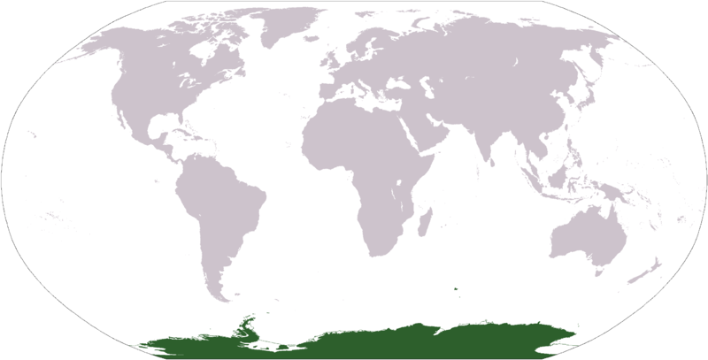
Antarktida na mapě

Slide 3
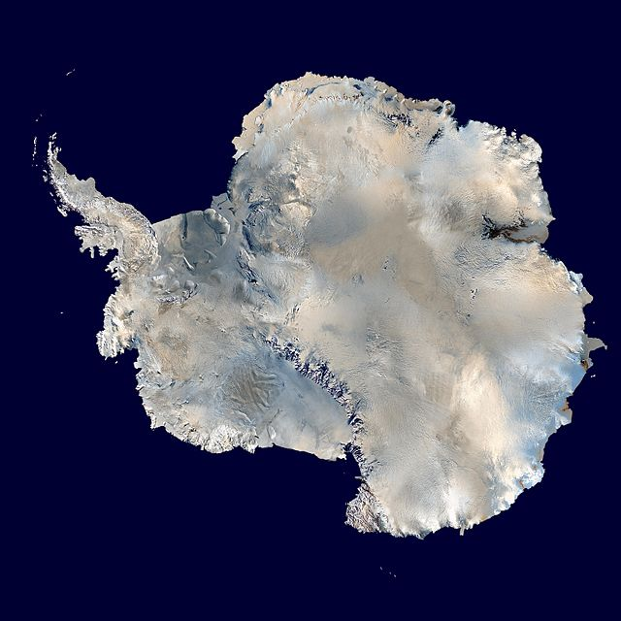
Antarktida na satelitním snímku

Slide 4
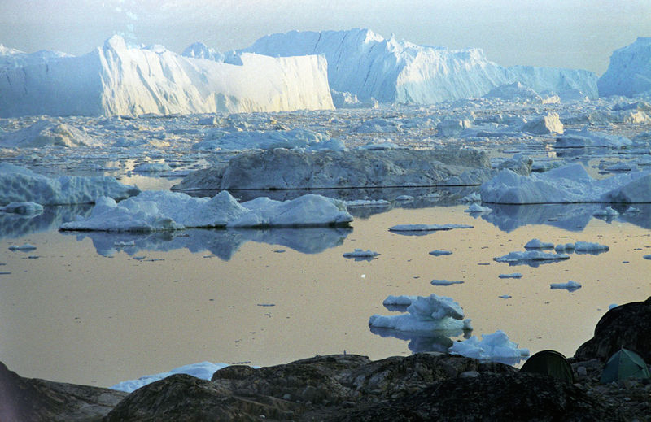
telení ledovce

Slide 5
Podnebí a krajina
Podnebí: polární – celý rok mrazivo, téměř bez srážek, silné větry
Nejnižší naměřená teplota na Zemi -89,2°C na ruské základně Vostok v roce 1983, nejvyšší 14,6°C
Mrazová poušť, na pobřeží i tundra
Porost: na pobřeží mechy a lišejníky
Zvířata: tučňáci, tuleni, chaluhy, albatrosi, velryby

Slide 6
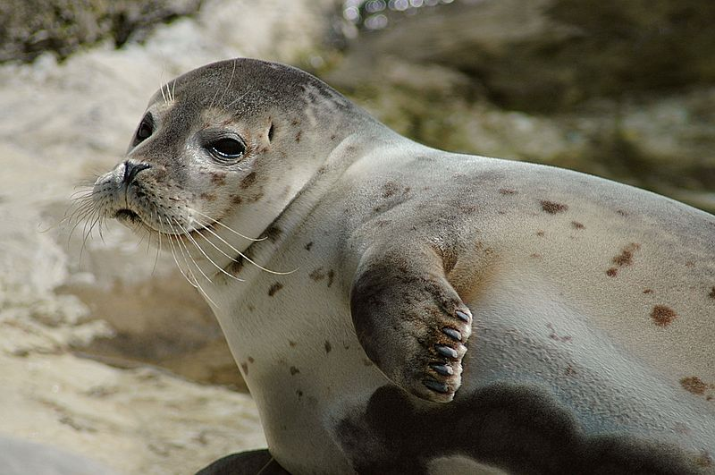
tuleň obecný

Slide 7
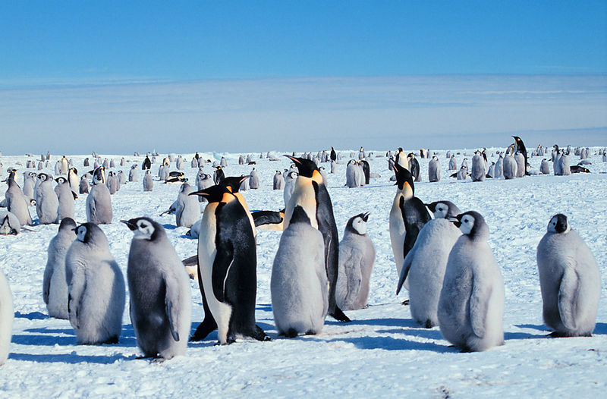
tučňák císařský

Slide 8
Využití
Vědecké výzkumné stanice různých států (zkoumají podnebí, ledovec, nerostné bohatství)
Dříve teplejší podnebí → zásoby nerostných surovin
80% zásob sladké vody na Zemi
Smlouvami dané mírové využití, zákaz vojenských aktivit

Slide 9
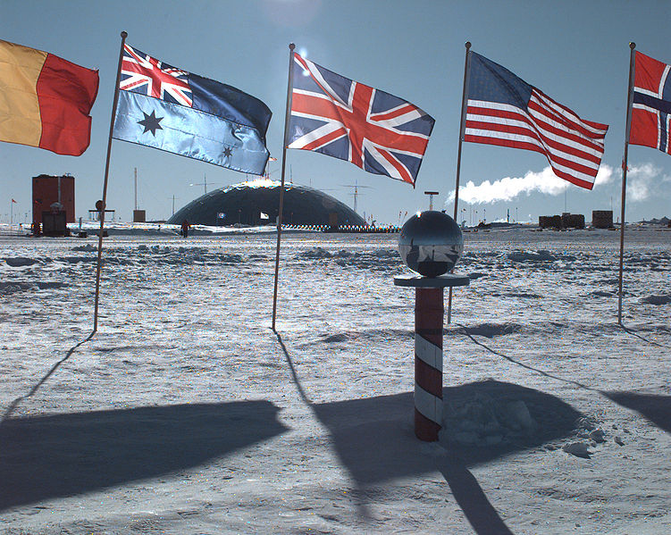
Výzkumná stanice Amundsena

Slide 10
Výzkum Antarktidy
V 18. století bylo vypraveno několik námořních expedicí s cílem nalézt Antarktidu. Postupně lidé objevovali různé ostrovy a souostroví, patřící již k Antarktidě.
V letech 1819 - 1821 velel námořní výpravě k jižnímu polárnímu kruhu F.G. Bellingshausen a významně přispěl k objevům a výzkumu v antarktické oblasti. Pravděpodobně byl prvním, kdo Antarktidu spatřil.
O dosažení jižního pólu spolu soupeřili Roald Amundsen a Robert Falcon Scott. Amundsen jej dobyl roku 1911 jako první.

Slide 11
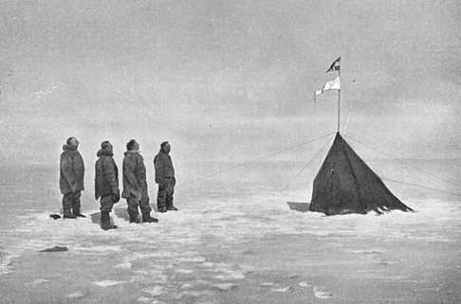
Amundsenova výprava a dobytí jižního pólu

Slide 12
Odpověz na otázky:
Čím je pokryt povrch Antarktidy?
Kterému státu patří Antarktida?
Jaké má Antarktida podnebí?
Jmenuj 2 zvířata, která na Antarktidě žijí.

Slide 13
Řešení:
Čím je pokryt povrch Antarktidy? převážně pevninským ledovcem
Kterému státu patří Antarktida? žádnému
Jaké má Antarktida podnebí? polární
Jmenuj 2 zvířata, která na Antarktidě žijí. tučňák, tuleň, albatros, chaluha

